Slide 1
딥러링 실제 : 13주차 실습과제
산업인공지능학과
2020254018
강윤구

Slide 2
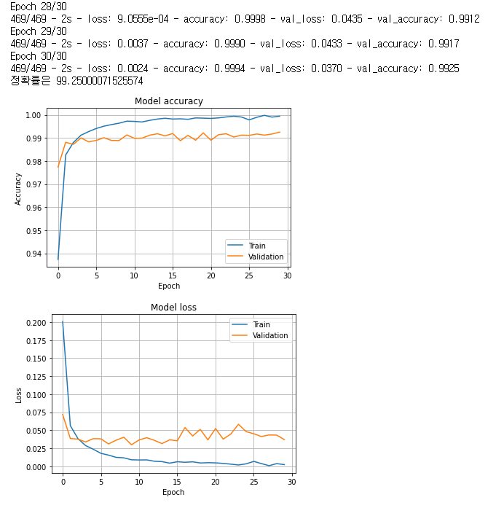
1-1) 프로그램 6-1을 수행하여 결과를 정리
총30회 진행
정확률은 99.25%
https://github.com/Yunkoo-GIT/Programming/blob/main/20210603.ipynb

Slide 3
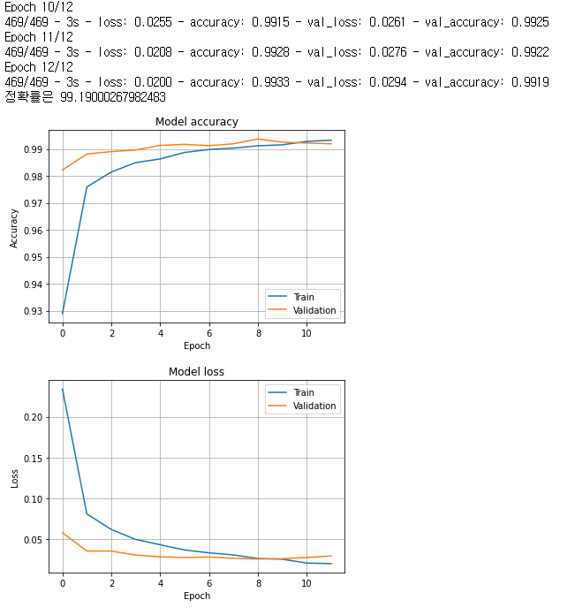
1-2) 프로그램 6-2를 수행하여 결과를 정리
총12회 진행
정확률은 99.19%
https://github.com/Yunkoo-GIT/Programming/blob/main/20210603.ipynb

Slide 4
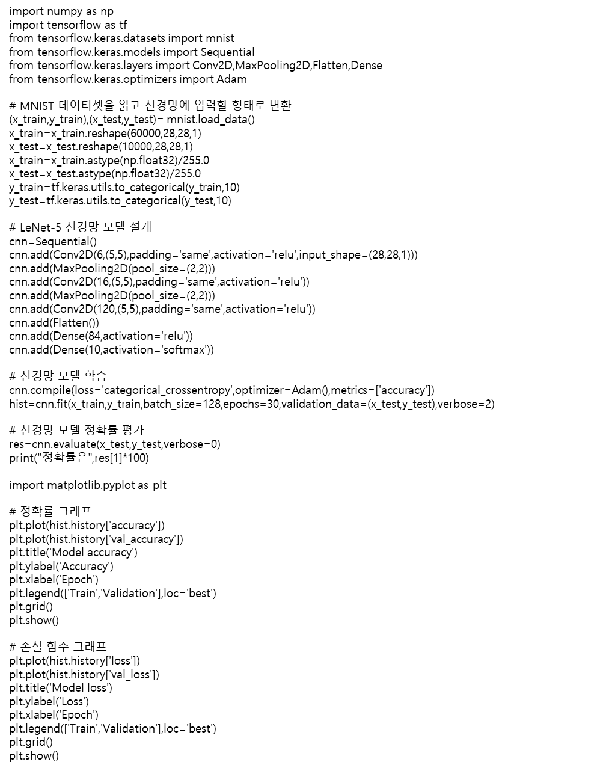
2-1) 프로그램 6-1 의 동작을 설명
MNIST 데이터셋을 읽어 옴
학습데이터 60000개와 테스트 데이터 10000로 나눔
LeNet-5 신경망 모델 설계
신경망 모델을 학습
신경망 모델 정확률 평가
정확률, 손실함수 그래프 출력

Slide 5
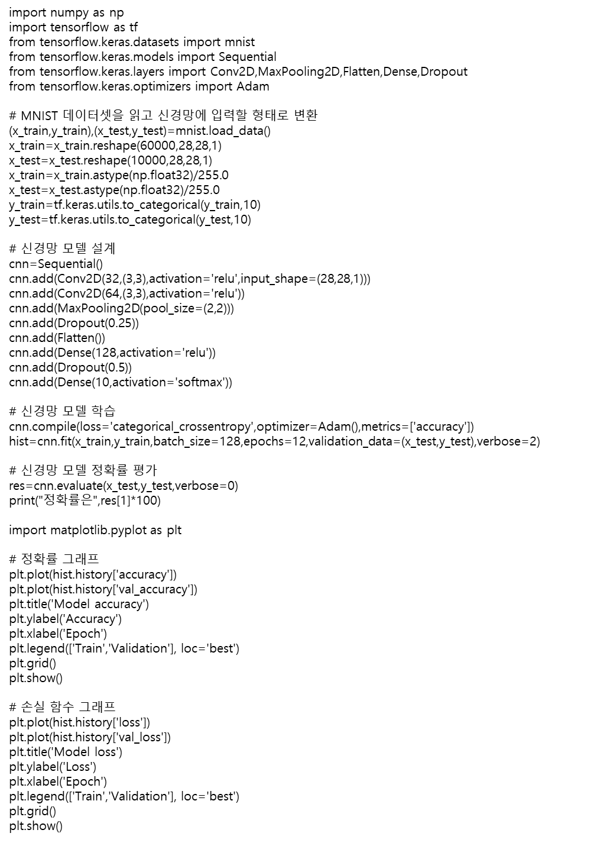
2-1) 프로그램 6-2 의 동작을 설명
MNIST 데이터셋을 읽어 옴
학습데이터 60000개와 테스트 데이터 10000로 나눔
컨볼루션 신경망 모델 설계
신경망 모델을 학습
신경망 모델 정확률 평가
정확률, 손실함수 그래프 출력

